Slide 1
Inventariseren wensen en behoeften deel 1
Conclusie, aanleiding voor verder onderzoek en reflectie

Slide 2
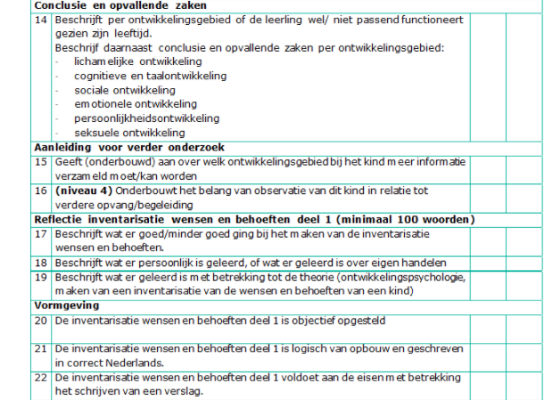
Conclusie, aanleiding onderzoek & reflectie

Slide 3
In je conclusie
Beargumenteer of het kind goed loopt/ achterloopt/ vooruitloopt t.a.v. de ontwikkeling
Geeft per ontwikkelingsgebied een samenvatting
Vermeldt opvallende zaken
Wat is het uiteindelijke oordeel?
Wat maak je op uit je persoonsbeschrijving? Geef aan of de ontwikkeling verloopt als in de theorie van de ontwikkelingspsychologie.
Waar moet op gelet worden bij dit kind?

Slide 4
Aanleiding tot verder onderzoek
Wat zou je verder willen onderzoeken bij dit kind t.a.v. de ontwikkeling?
Waarom zou je dit willen onderzoeken.
Let op: ik moet hier iets over terug kunnen vinden in de persoonsbeschrijving.
Dus als je beschrijft in de persoonsbeschrijving dat hij nog niet veel woordjes kent zou je kunnen onderzoeken hoe zijn taalontwikkeling verloopt en wat hij nu precies wel /niet kan zeggen t.o.v. zijn leeftijdsgenoten. → Dan ga je inzoomen op de taalontwikkeling.

Slide 5
Reflectie

